Slide 1

Trường Tiểu học Sài Đồng
Tiếng Việt lớp 3
Bài:
Đọc: Mặt trời xanh của tôi
Nói và nghe: KC Sự tích hoa mào gà

Slide 2


Slide 3
Khởi động
Khởi động

Slide 4
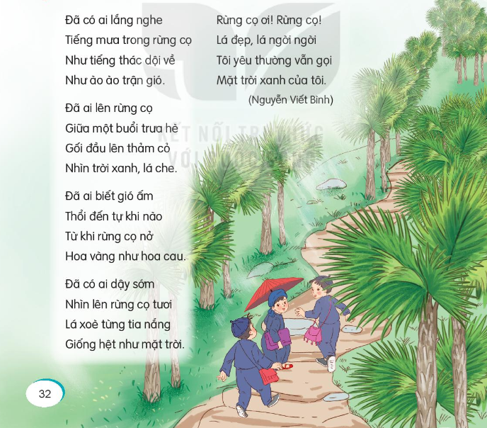
Quan sát tranh dưới đây và nói về loài cây em nhìn thấy trong tranh.

Slide 5
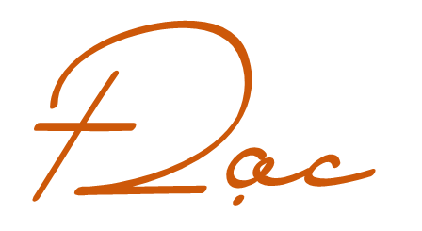



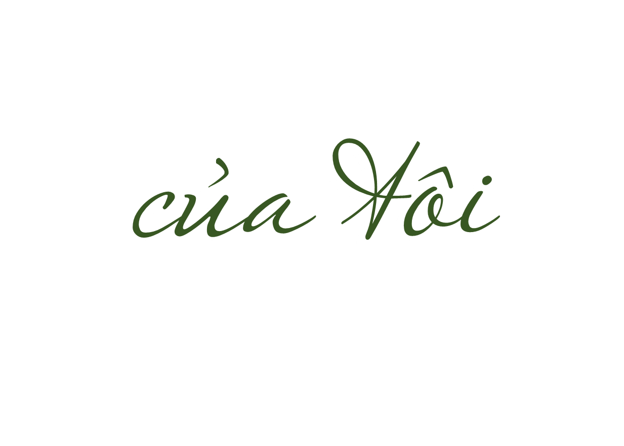


Slide 6


Slide 7
Đã có ai lắng nghe
Tiếng mưa trong rừng cọ
Như tiếng thác dội về
Như ào ào trận gió.
Đã ai lên rừng cọ
Giữa một buổi trưa hè
Gối đầu lên thảm cỏ
Nhìn trời xanh, lá che.
Đã ai biết gió ấm
Thổi đến tự khi nào
Từ khi rừng cọ nở
Hoa vàng như hoa cau.
Đã có ai dậy sớm
Nhìn lên rừng cọ tươi
Lá xòe từng tia nắng
Giống hệt như mặt trời.
Rừng cọ ơi! Rừng cọ!
Lá đẹp, lá ngời ngời
Tôi yêu thường vẫn gọi
Mặt trời xanh của tôi.
(Nguyễn Viết Bình)

Slide 8

rừng cọ
dội về
gối đầu
lá xòe
giống hệt

Slide 9

Đã ai biết gió ấm
Thổi đến tự khi nào
Từ khi rừng cọ nở
Hoa vàng như hoa cau.
Đã có ai dậy sớm
Nhìn lên rừng cọ tươi
Lá xòe từng tia nắng
Giống hệt như mặt trời.
Rừng cọ ơi! Rừng cọ!
Lá đẹp, lá ngời ngời
Tôi yêu thường vẫn gọi
Mặt trời xanh của tôi.
(Nguyễn Viết Bình)
Đã có ai lắng nghe
Tiếng mưa trong rừng cọ
Như tiếng thác dội về
Như ào ào trận gió.
Đã ai lên rừng cọ
Giữa một buổi trưa hè
Gối đầu lên thảm cỏ
Nhìn trời xanh, lá che.

Slide 10

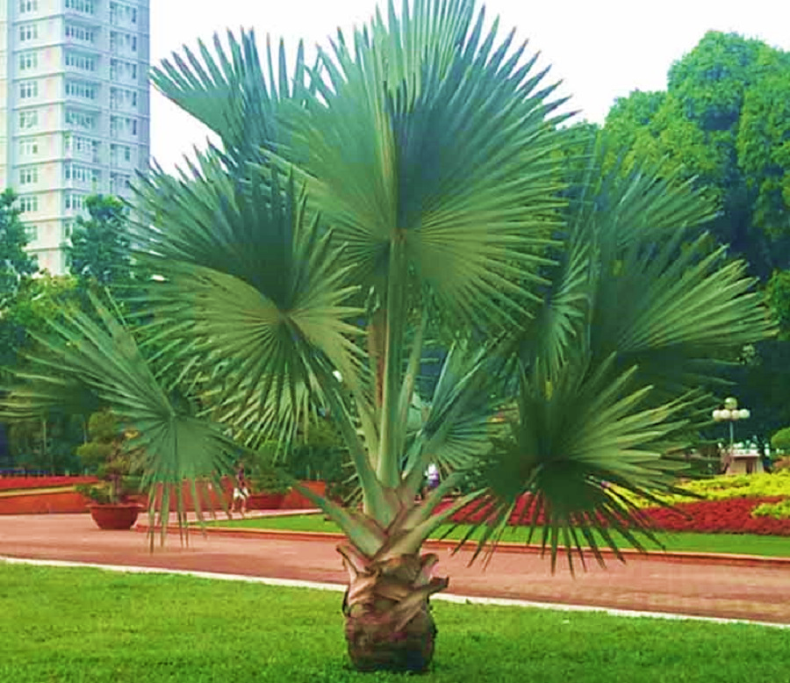
Cọ: cây thuộc họ dừa, cao, lá to và xòe ra như hình cái quạt.

Slide 11

Đã ai lên rừng cọ/
Giữa một buổi trưa hè/
Gối đầu lên thảm cỏ/
Nhìn trời xanh,/ lá che.//

Slide 12
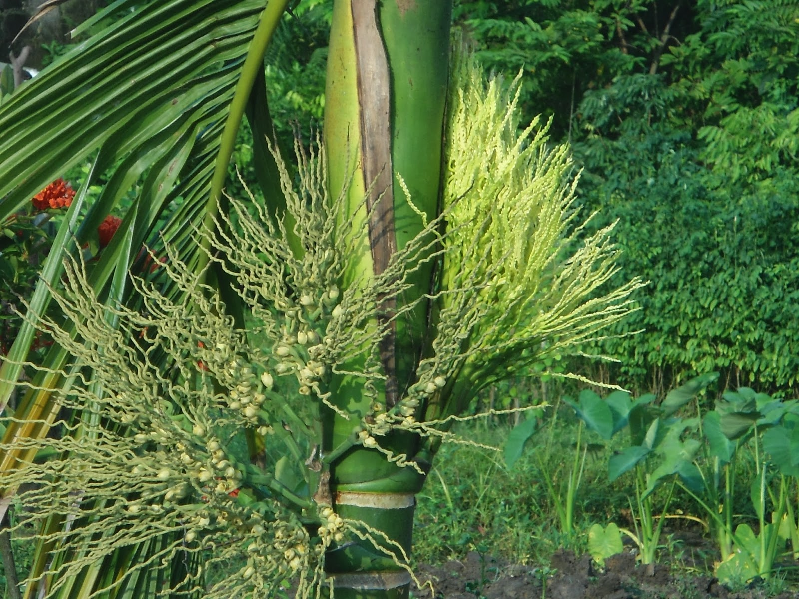
Hoa cau: hoa của cây cau, có màu vàng nhạt.

Slide 13


Slide 14


Slide 15
1. Tiếng mưa trong rừng cọ được tả như thế nào?
Tiếng mưa trong rừng cọ
Như tiếng thác dội về
Như ào ào trận gió.

Slide 16
2. Buổi trưa mùa hè ở rừng cọ có gì thú vị?
Buổi trưa mùa hè ở rừng cọ rất thơ mộng vì có thể gối đầu lên thảm cỏ, nhìn trời xanh.

Slide 17
3. Tìm những câu thơ nói về vẻ đẹp của hoa và lá cọ. Vì sao lá cọ được gọi là “mặt trời xanh”?
Hoa vàng như hoa cau.
Lá xòe từng tia nắng
Giống hệt như mặt trời.

Slide 18


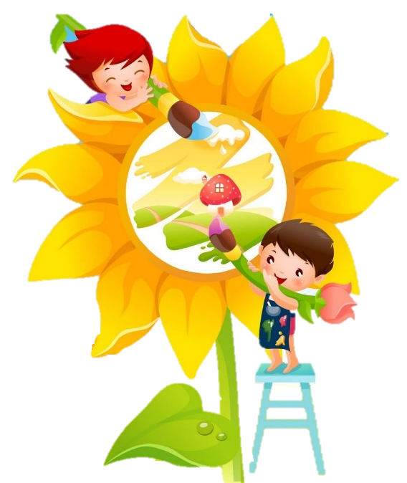
3. Tìm những câu thơ nói về vẻ đẹp của hoa cọ và lá cọ. Vì sao lá cọ được gọi là “mặt trời xanh”?
Đã ai biết gió ấm
Thổi đến tự khi nào
Từ khi rừng cọ nở
Hoa vàng như hoa cau.
Đã có ai dậy sớm
Nhìn lên rừng cọ tươi
Lá xòe từng tia nắng
Giống hệt như mặt trời.
Lá cọ được gọi là “mặt trời xanh” vì lá có có hình tròn, mép lá là những hình răng cưa xòe ra giống như những tia nắng.

Slide 19
4. Vẻ đẹp của rừng cọ được tác giả cảm nhận bằng những giác quan nào?
Thính giác (nghe), thị giác (nhìn), xúc giác (sờ)

Slide 20



Nội dung bài thơ
Bài thơ tả vẻ đẹp của rừng cọ qua cảm nhận của tác giả bằng các giác quan khác nhau.

Slide 21


Slide 22
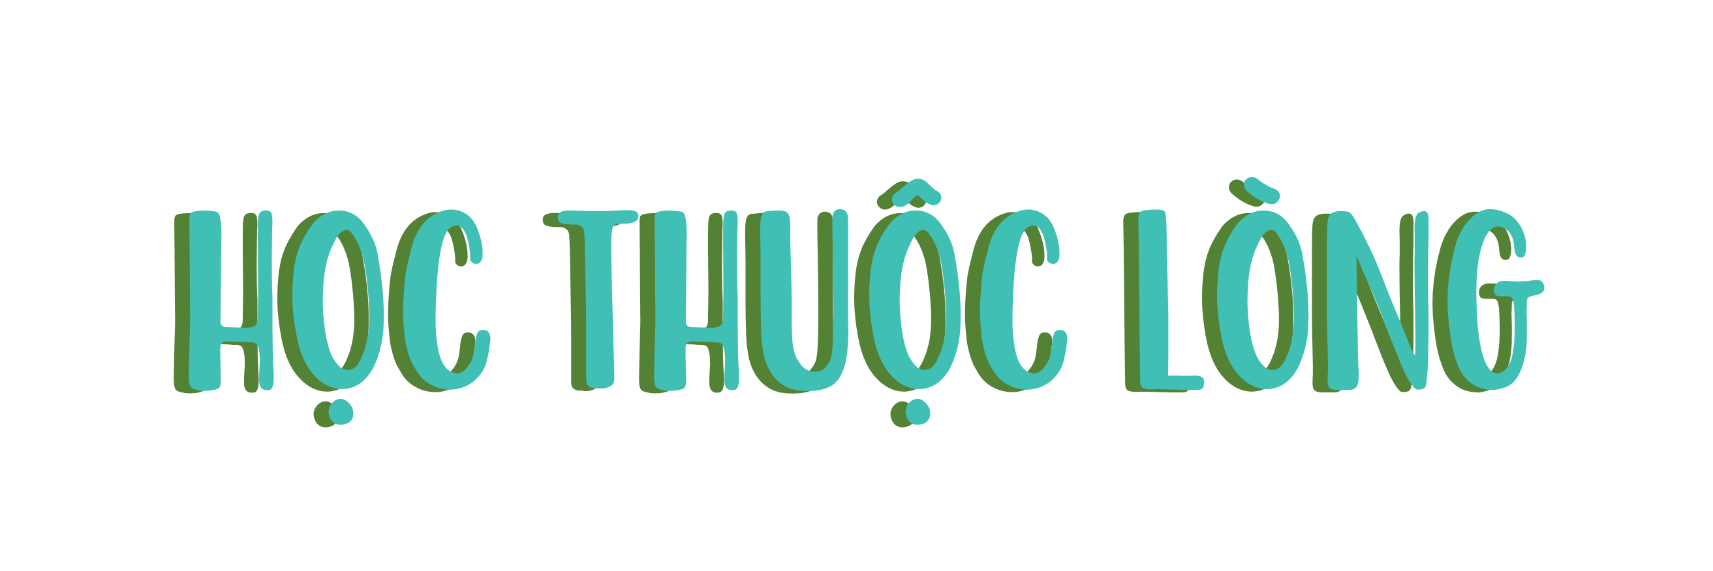


Slide 23
Đã có ai lắng nghe
Tiếng mưa trong rừng cọ
Như tiếng thác dội về
Như ào ào trận gió.
Đã ai lên rừng cọ
Giữa một buổi trưa hè
Gối đầu lên thảm cỏ
Nhìn trời xanh, lá che.
Đã ai biết gió ấm
Thổi đến tự khi nào
Từ khi rừng cọ nở
Hoa vàng như hoa cau.

Slide 24
Đã có ai lắng nghe
Tiếng mưa trong rừng cọ
Như tiếng thác dội về
Như ào ào trận gió.
Đã ai lên rừng cọ
Giữa một buổi trưa hè
Gối đầu lên thảm cỏ
Nhìn trời xanh, lá che.
Đã ai biết gió ấm
Thổi đến tự khi nào
Từ khi rừng cọ nở
Hoa vàng như hoa cau.

Slide 25



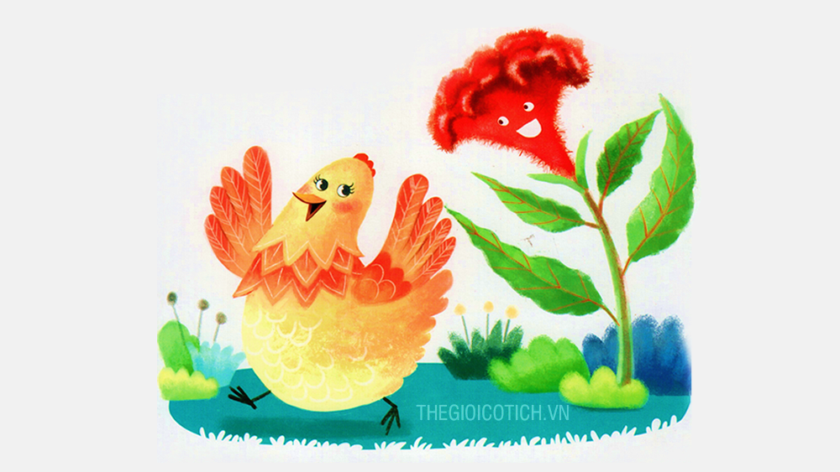

Slide 26
Dựa vào tranh, đoán nội dung của câu chuyện.
Nghe kể chuyện.
Kể lại từng đoạn của câu chuyện theo tranh.

Slide 27
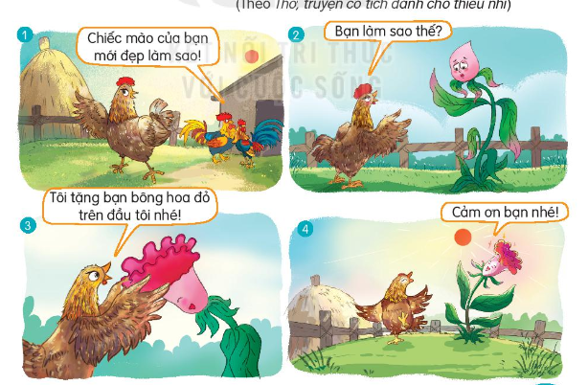

Slide 31
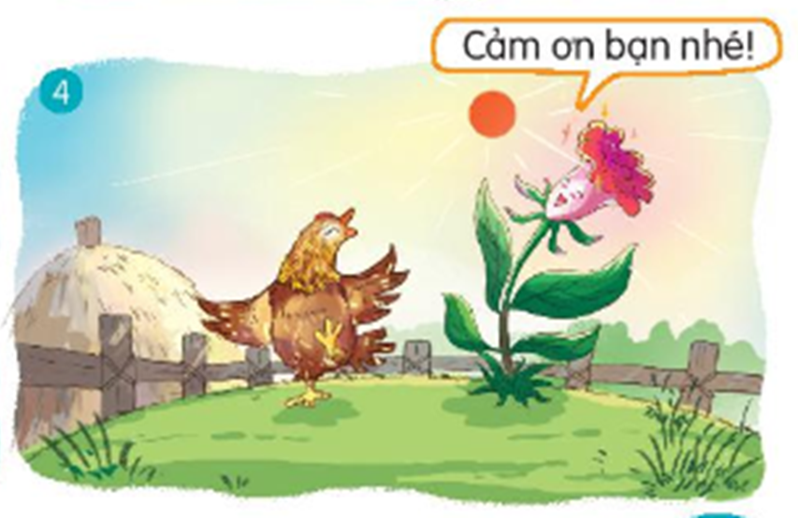

Slide 32

Sự tích hoa Mào Gà – câu chuyện cổ tích Việt Nam
nói về các loài hoa, ca ngợi tình bạn đẹp, từ đó giáo
dục các bạn nhỏ phải biết quan tâm đến người khác.

Slide 33
